Slide 1
ПОРЯДОК РЕГИСТРАЦИИ В СИСТЕМЕ ДИСТАНЦИОННОГО ОБУЧЕНИЯ ФГОС 3++ для направлений Агроинженерия, Зоотехния, Агрономия, Садоводство, Технология переработки с.х. продукции
do@rgazu.ru
zakabunin@rgazu.ru
8(926)1718755

Slide 2
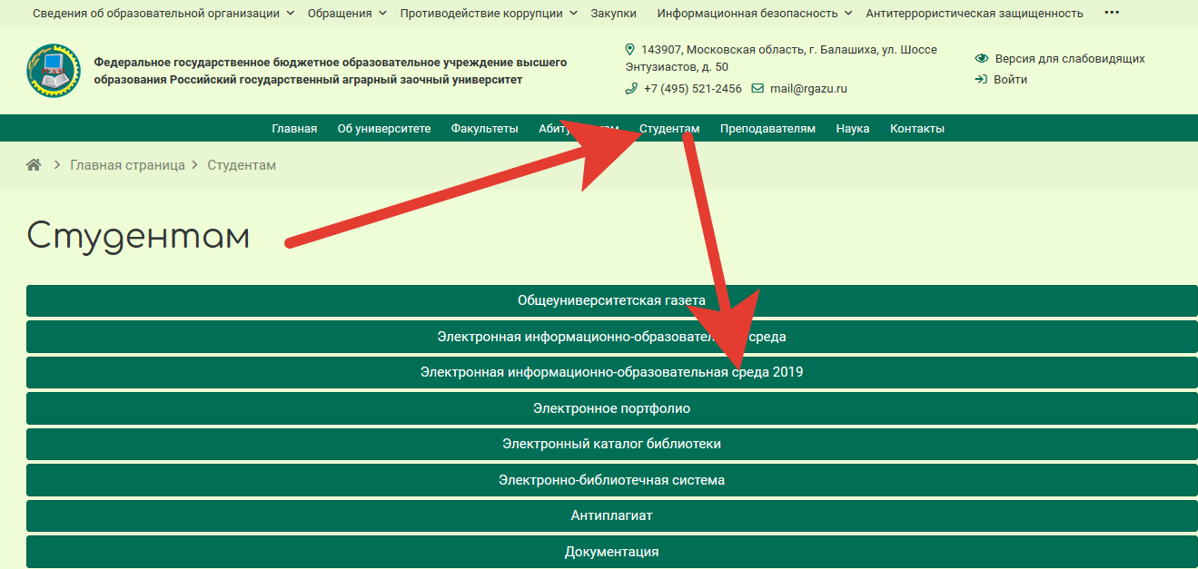
1. Заходим на официальный сайт ФГБОУ ВО РГАЗУ
(для направлений Агроинженерия, Зоотехния, Агрономия, Садоводство, Технология переработки)
Вкладка «Студентам» далее «Электронная информационно – образовательная среда 2019»

Slide 3
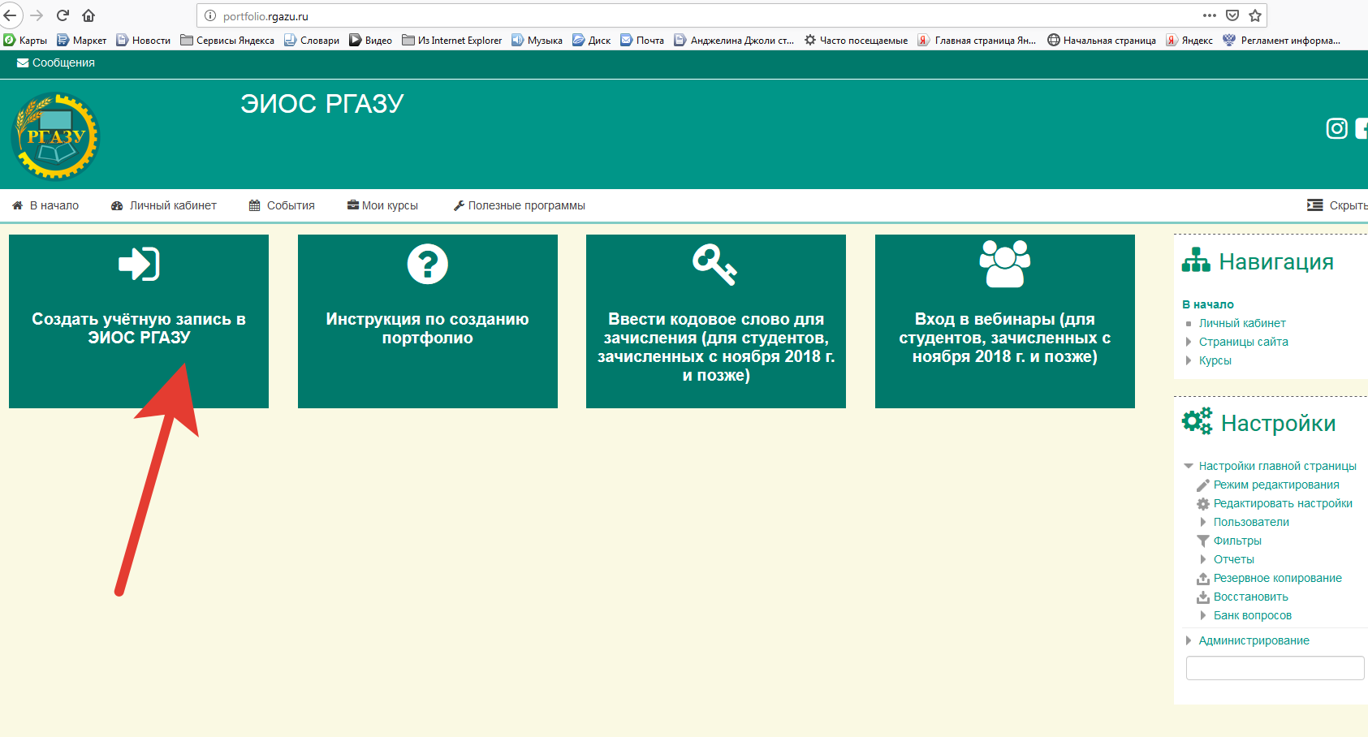
2. Входим в раздел «Создать учетную запись»

Slide 4
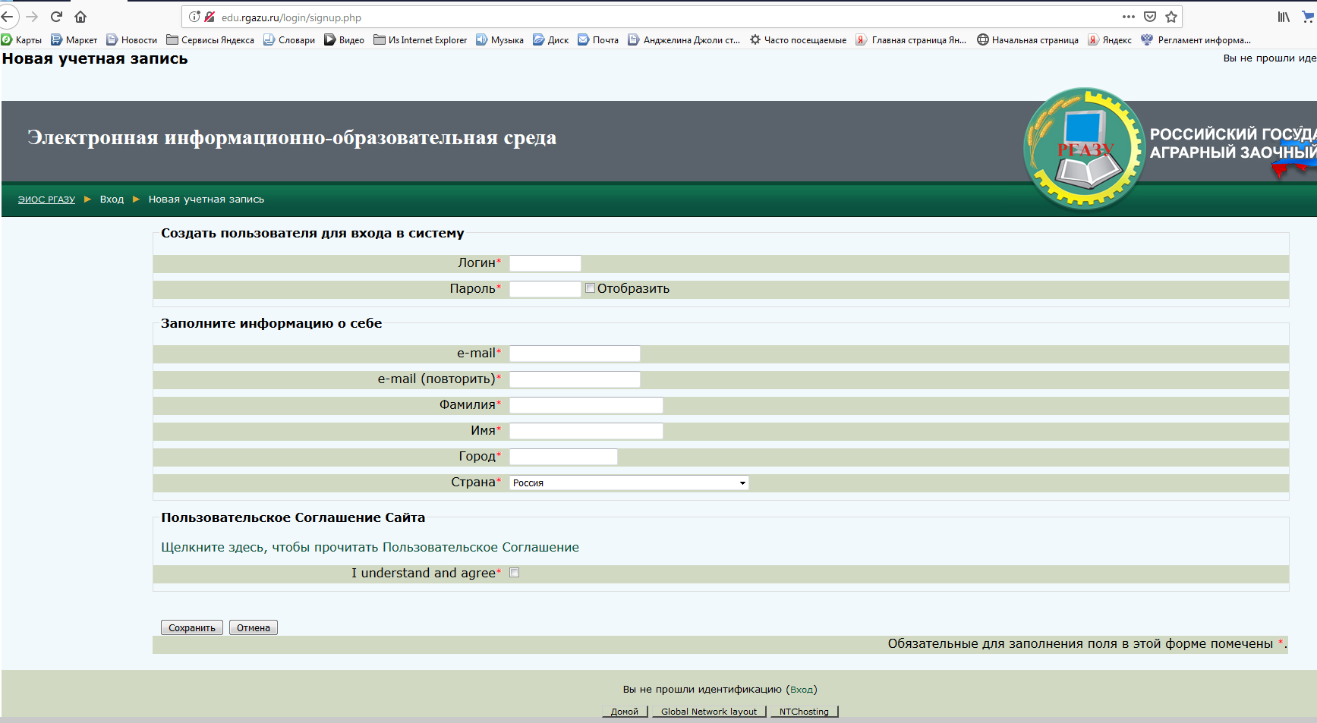

Slide 5
Обратите внимание!
При регистрации логин пишется на английской раскладке;
После заполнения формы Вам на почту придет ссылка для подтверждения, для завершения регистрации необходимо пройти по ссылке.
ФИО на русском языке, с большой буквы; в поле «имя» можно вписать отчество.

Slide 6
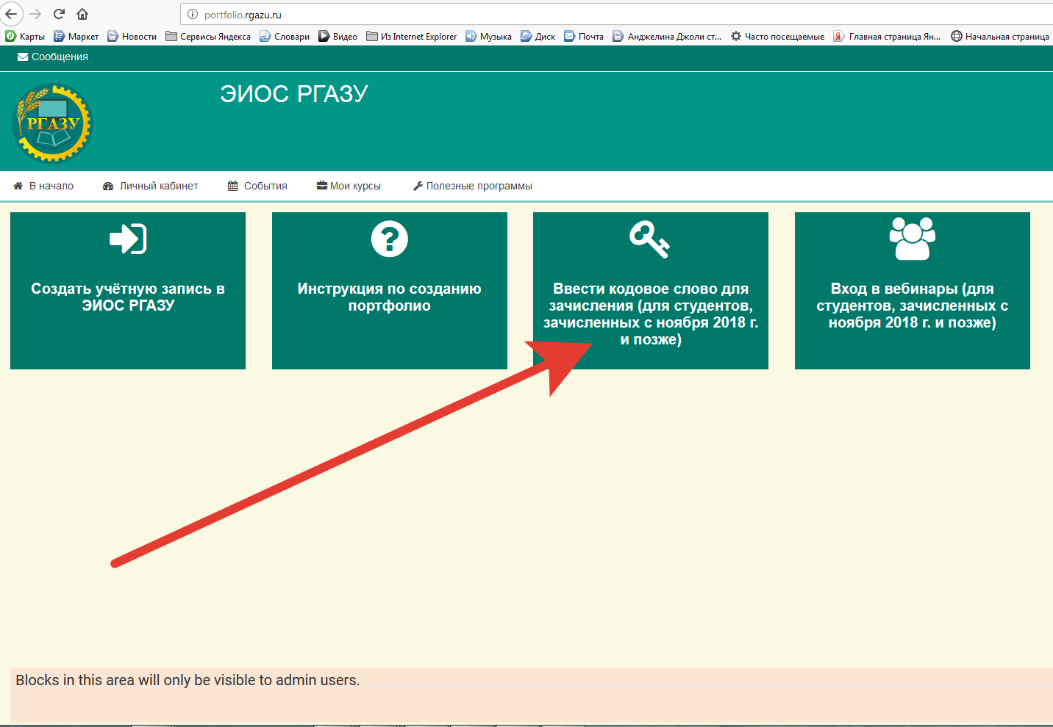
3. Для доступа к учебным материалам необходимо ввести кодовое слово

Slide 7
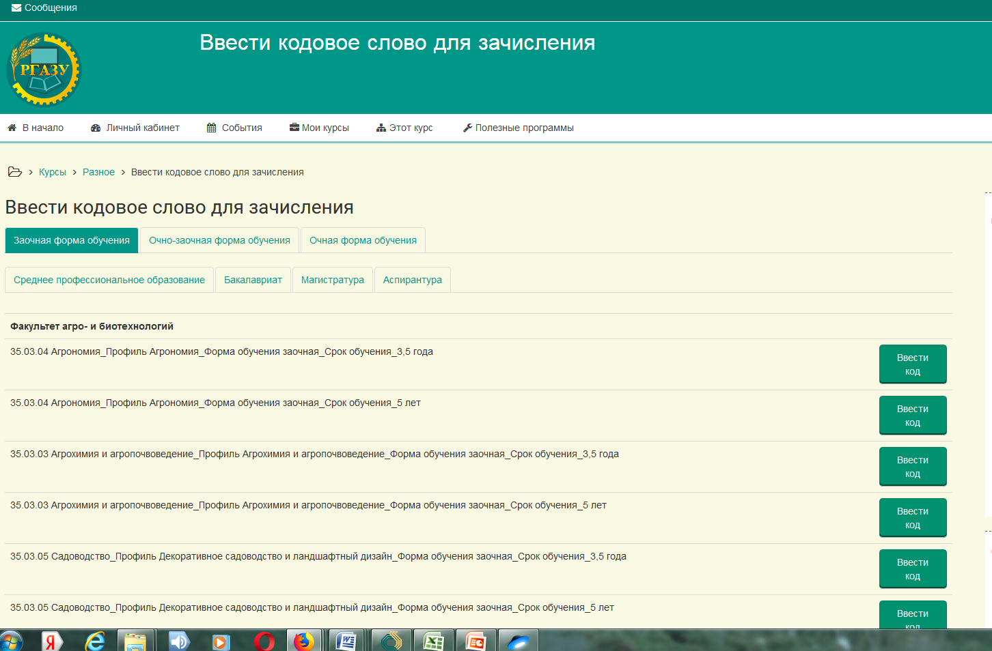
Для ввода кодового слова выбираем форму обучения (заочная, например), свое направление, профиль и срок обучения

Slide 8
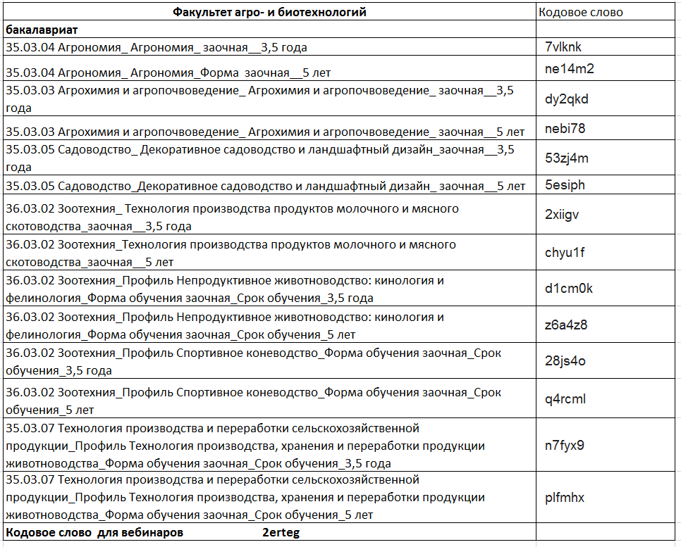

Slide 9
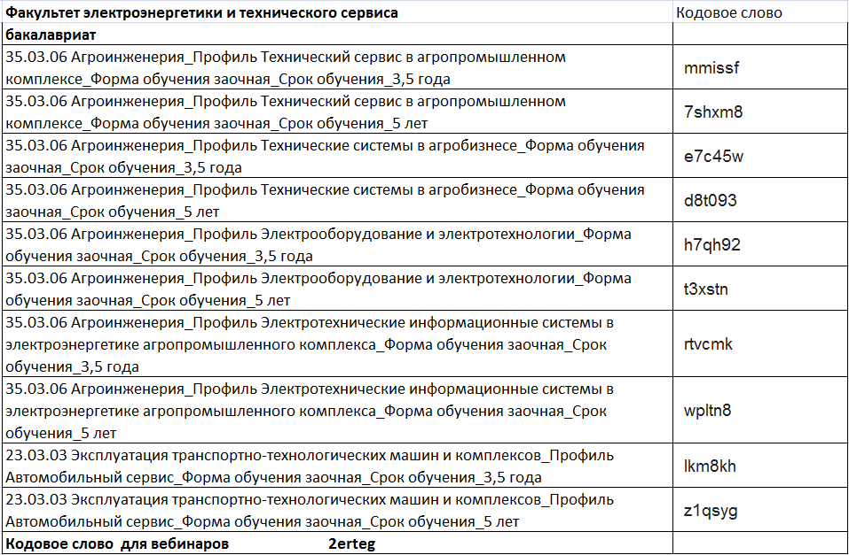

Slide 10
После ввода кодового слова Вам станут доступны учебно – методические материалы
По каждой дисциплине Вам необходимо до лабораторно – экзаменационной сессии (2 часть):
Выполнить контрольную работу в соответствии с «Методическими указаниями по изучению дисциплины и выполнению контрольной работы». Свой вариант выбирается в соответствии с шифром (шифр указывается в приказе о зачислении)
Пройти тематическое и тестирование итоговое - при наличии (не ниже 60 %)

Slide 11
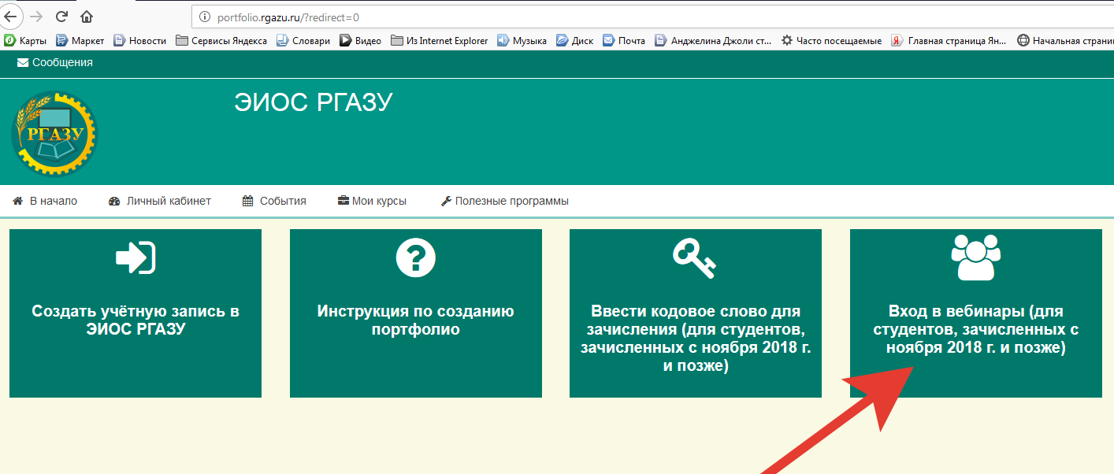
4. После зачисления Вас вызовут на установочную сессию (лекционная часть) – вебинары
Приезжать на установочную сессию не надо, все лекции прослушиваются по расписанию, удаленно, в режиме вебинара.
Вход на вебинар по своему логину – паролю, дополнительно (однократно) необходимо ввести кодовое слово.
Кодовое слово для вебинаров 2erteg

Slide 12
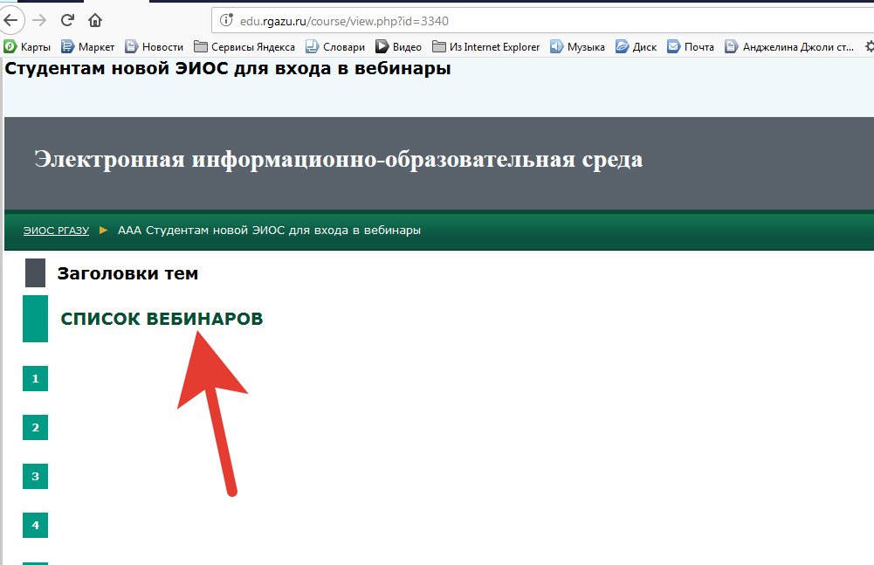

Slide 13
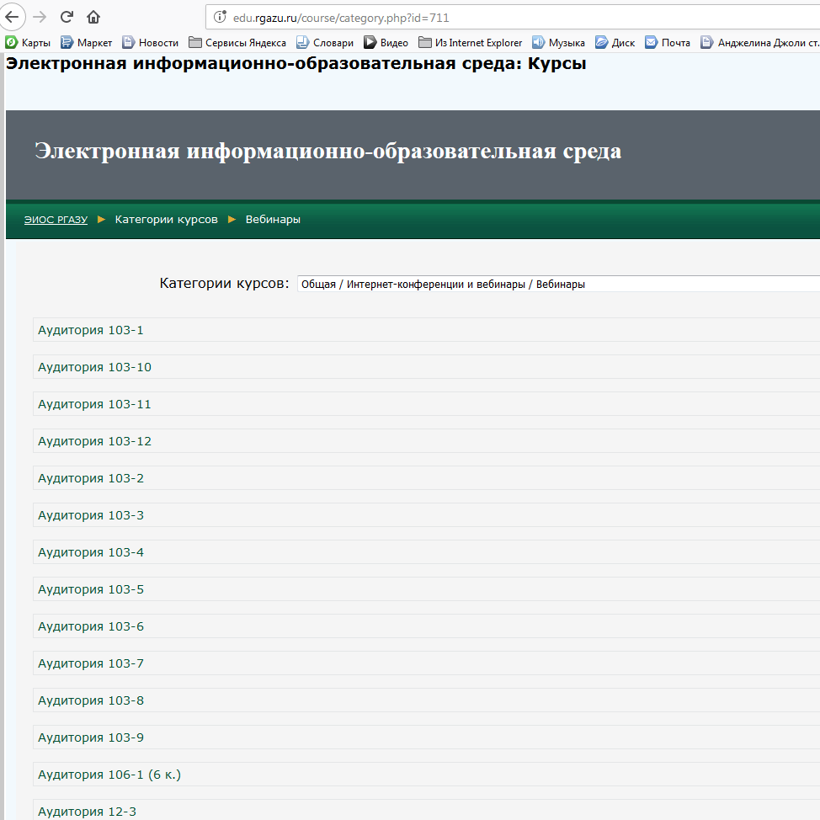

Slide 14
Контактные данные факультетов
Факультет электроэнергетики и технического сервиса
(495) 521-24-55, 521-11-52 – электрики
(495) 521-53-62 – тех. сервис, тех. эксплуатация, автомобильный сервис
Факультет агро-и биотехнологий
(495)521-51-52 – зоотехния, технология переработки
(495)521-51-92 – агрономия, садоводство, агрохимия
(495)521-45-77 – охотоведение, биология
Институт экономики и управления в АПК
(495) 521-53-27 - экономика
(495) 521-49-44 - ГМУ

